Slide 1
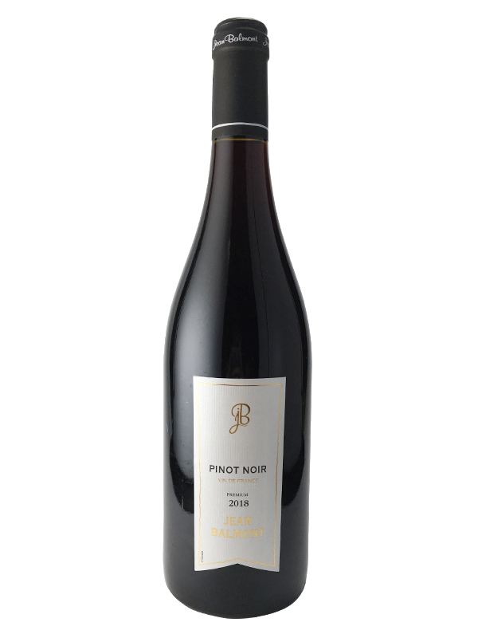
■PRICE CARD
ジャン・バルモン
プレミアム・ピノ・ノワール
ジャン・バルモン
プレミアム・ピノ・ノワール
コストパフォーマンスに優れた、
当社が誇るベストバイワイン！
コストパフォーマンスに優れた、
当社が誇るベストバイワイン！
原産国：フランス/ヴァン・ド・フランス
生産者：ジャン・バルモン
品種 ：ピノ・ノワール
味わい：赤・やや辛口・ミディアムボディ
原産国：フランス/ヴァン・ド・フランス
生産者：ジャン・バルモン
品種 ：ピノ・ノワール
味わい：赤・やや辛口・ミディアムボディ
希望小売価格
2,530
円 (税込)
価格
ジャン・バルモン
プレミアム・ピノ・ノワール
ジャン・バルモン
プレミアム・ピノ・ノワール
コストパフォーマンスに優れた、
当社が誇るベストバイワイン！
コストパフォーマンスに優れた、
当社が誇るベストバイワイン！
原産国 ：フランス/ヴァン・ド・フランス
生産者 ：ジャン・バルモン
品種 ：ピノ・ノワール
味わい ：赤・やや辛口・ミディアムボディ
原産国 ：フランス/ヴァン・ド・フランス
生産者 ：ジャン・バルモン
品種 ：ピノ・ノワール
味わい ：赤・やや辛口・ミディアムボディ
希望
小売
\2,300 (税込 \2,530)
価格
ジャン・バルモン プレミアム・ピノ・ノワール
ジャン・バルモン プレミアム・ピノ・ノワール
コストパフォーマンスに優れた、当社が誇るベストバイワイン！
コストパフォーマンスに優れた、当社が誇るベストバイワイン！
繊細な風味を損なわないよう、葡萄の収穫は早朝に行われます。厳密な温度管理下で発酵後、数日間オーク材とコンタクトさせ複雑味を出しています。果実味があり酸味が柔らかく、やや軽やかな飲み口のため、少し冷やして飲むのもお勧めです。しっかりとした出汁の効いた和食や鴨など風味のあるお肉とよく合います。
繊細な風味を損なわないよう、葡萄の収穫は早朝に行われます。厳密な温度管理下で発酵後、数日間オーク材とコンタクトさせ複雑味を出しています。果実味があり酸味が柔らかく、やや軽やかな飲み口のため、少し冷やして飲むのもお勧めです。しっかりとした出汁の効いた和食や鴨など風味のあるお肉とよく合います。
原産国 ：フランス/ヴァン・ド・フランス
生産者 ：ジャン・バルモン
品種 ：ピノ・ノワール
味わい ：赤・やや辛口・ミディアムボディ
原産国 ：フランス/ヴァン・ド・フランス
生産者 ：ジャン・バルモン
品種 ：ピノ・ノワール
味わい ：赤・やや辛口・ミディアムボディ
希望
小売
\2,300 (税込 \2,530)
価格

